Slide 1
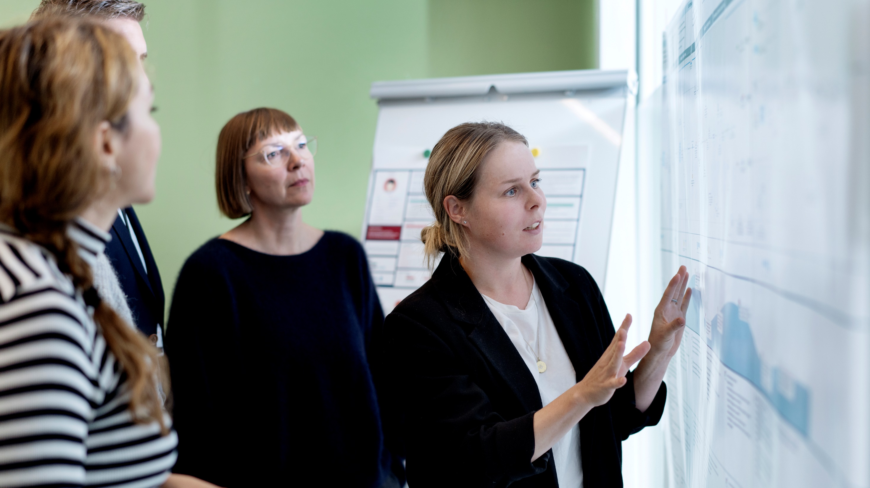
Gå hjem-møde om december måneds release i Statens HR
5. december 2025

Slide 2
Dagsorden
Gennemgang af releasen:
Fravær
Påmindelser
Hjælpetekster
Afgrænsning af værdier
Kompensation
Stillinger
Tilføj ansættelsesforhold
Nyheder på rapportsiden

Slide 3
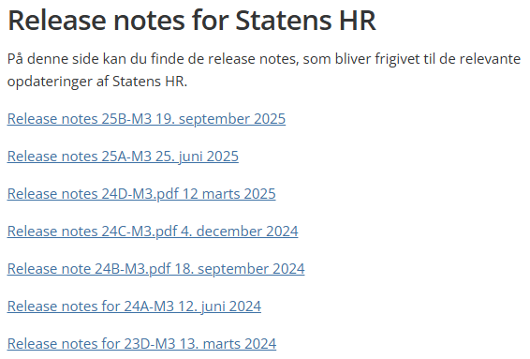
Decemberreleasen
December måneds release hedder ”25C-M3” og kom på testmiljøerne d. 4. november og på produktionsmiljøet 3. december 2025.
Se release notes siden, hvor relevante
ændringer fra releasen bliver gennemgået
mere detaljeret:
https://oes.dk/digitale-loesninger/statens-hr/installation-og-vedligehold/release-notes/

Slide 4
Fravær

Slide 5
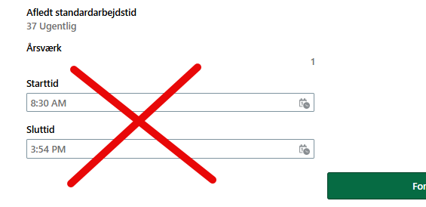
Mindre rettelser i brugergrænsefladen
Fravær:
Fraværstypen “Forældreorlov på deltid med supplerende dagpenge/Parttime parental leave with parental leave benefits” er slettet, da den ikke anvendes.
Klokkeslæt:
Felterne Starttid og Sluttid har aldrig været anvendt. Felterne har fremgået på alle ansættelsessiderne. De er nu fjernet for at gøre siderne mere simple.

Slide 6
Påmindelser

Slide 7
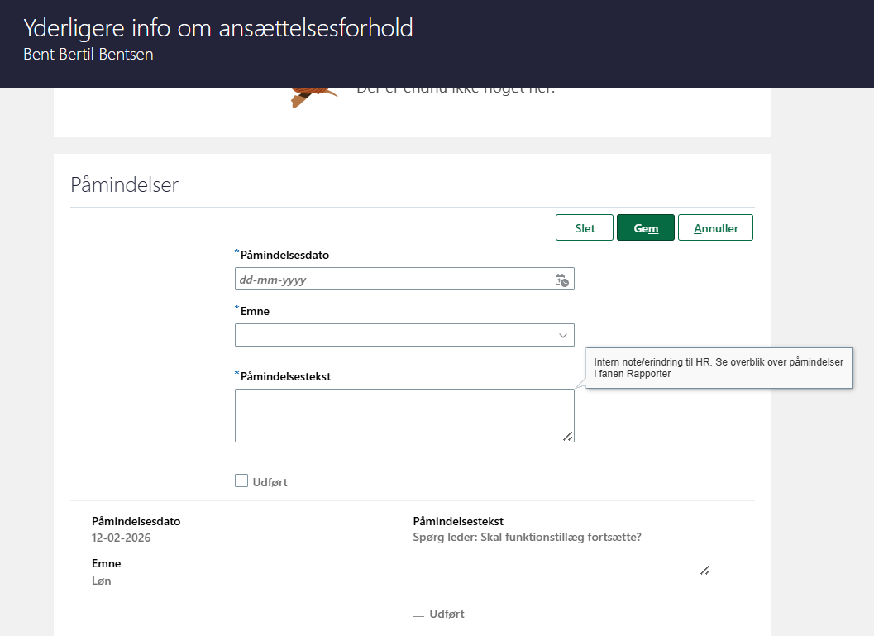
Ny kasse Påmindelser: Intern note til HR
Påmindelser kan kun ses af HR og LA.
Medarbejdere og ledere, der logger på Statens HR, kan ikke se, hvad I har skrevet.

Slide 8
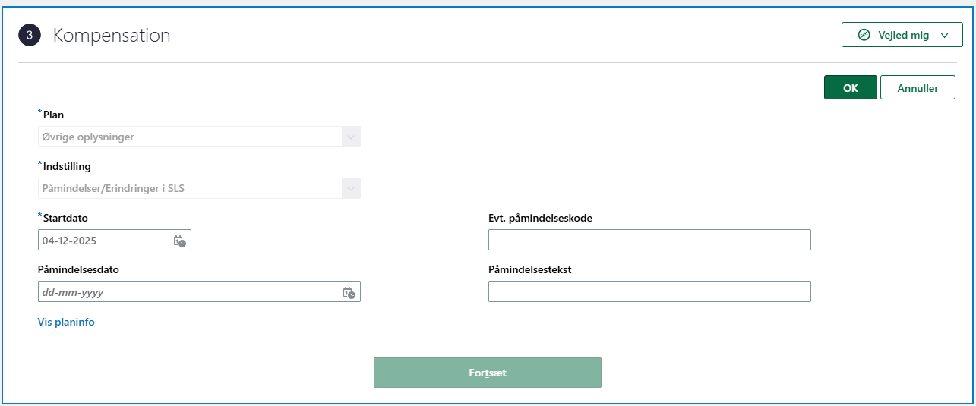
Elementet ‘Påmindelser/erindringer i SLS’ eksisterer stadig Jubilæumsdatoer skal stadig indberettes via kompensationsfeltet ’anciennitetsdato’. Hvorefter SAM taster dette under Påmindelser i SLS. I vil også stadig kunne benytte kompensationselementet ’Påmindelser/Erindringer til SLS’ til øvrige påmindelser, I ønsker overført til SLS.

Slide 9
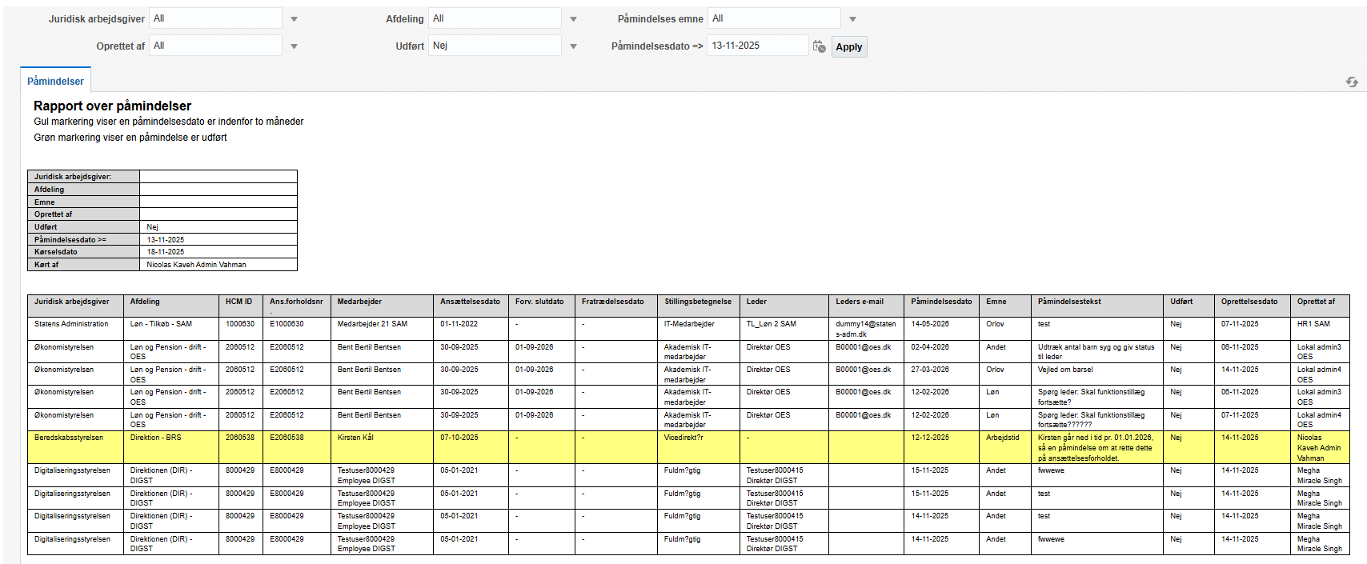
Træk rapport over Påmindelser i Rapportmodulet - Se ikonet Persondata under Rapporter
Sortering på påmindelsesdato

Slide 10
Hjælpetekster

Slide 11
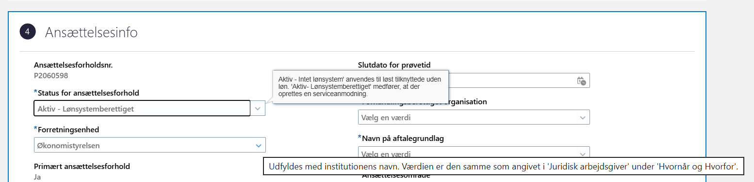
Hjælpetekster opdateret og udvidet i ansættelsesflow - Der er to typer af hjælpetekst

Slide 12
Afgrænsning af værdier

Slide 13
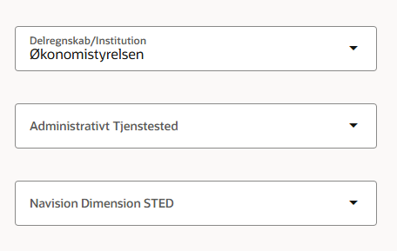
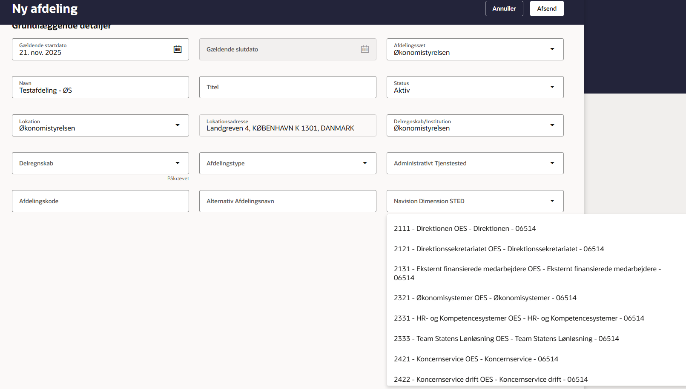
Institutionsspecifikke værdier ved valg af stedkoder og administrative tjenestesteder på afdelinger
Det er nu muligt at gøre valgmulighederne i felterne ”Navision dimension sted” og ”Administrativt tjenestested” institutionsspecifikke
Ved at vælge institutionsnavnet i feltet ”Delregnskab/Institution” indsnævres valgmulighederne i de to andre felter
Har hidtil kun fungeret på feltet ”Delregnskab”, men nu også på de to andre felter
Denne logik virker kun på felterne på afdelingen men ikke på felterne ”Alternativt sted” og ”Alternativt administrativt tjenestested” på ansættelsesforholdet

Slide 14
Kompensation

Slide 15
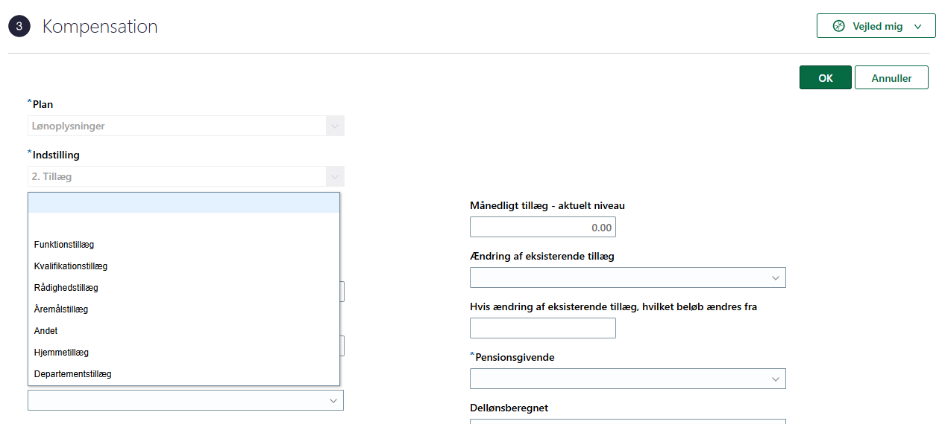
Departmentstillæg tilføjet til tillægstype
For special- og chefkonsulenter ansat i departementer er der aftalt et pensionsgivende tillæg på 20.000, - (årligt grundbeløb 31. marts 2012) med virkning fra 1. april 2025.
Der tilføjes ‘Departementstillæg’ til valglisten i ‘Tillægstype’ under kompensationselementet Lønoplysninger-Tillæg.

Slide 16
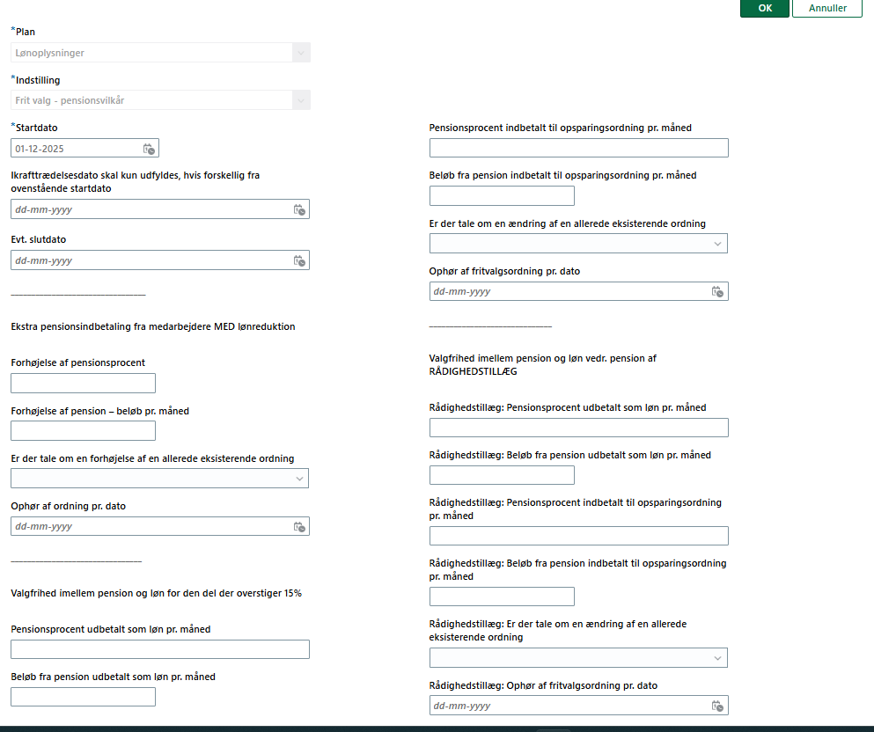
Frit valg – pensionsvilkår (Rådighedstillæg)
Pensionsbidraget på rådighedstillægget kan helt eller delvist som løn eller helt eller delvist indbetales af ansættelsesmyndigheden til en opsparingsordning i tilknytning til pensionsordningen.
Der tilføjes felter til dette under kompensationselementet Lønoplysninger – Frit valg – pensionsvilkår.

Slide 17
Stillinger

Slide 18
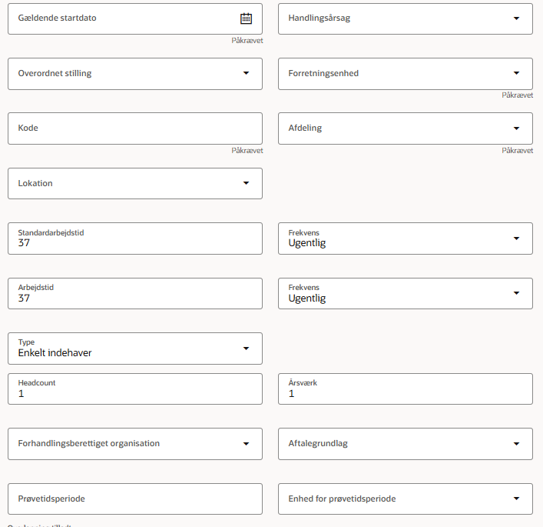
Prøvetid på stillinger
Den automatiske synkronisering af prøvetid er fjernet fra stilling. Ved ændringer på stillingen bliver prøvetid ikke længere automatisk synkroniseret ned på medarbejdere, der er placeret i stillingen.
Det er muligt at angive en prøvetid på stillingen, som kan nedarves på medarbejdere i stillingen.
Den automatiske synkronisering er fjernet pr. 01.12.2025, så det gælder for stillinger og ansættelser fremadrettet.

Slide 19
Tilføj ansættelsesforhold

Slide 20
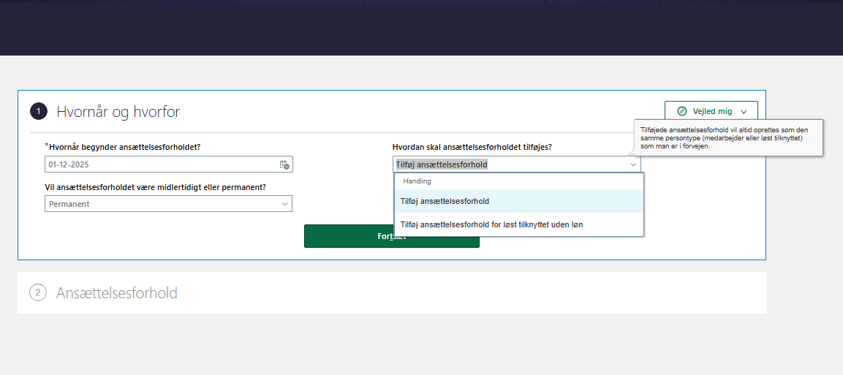
Tilføj ansættelsesforhold for løst tilknyttet uden løn
Under hurtighandlingen ’Tilføj ansættelsesforhold’ er der tilføjet en ny valgmulighed for at oprettet en ansættelsesforhold for en løst tilknyttet uden løn.
Ved valg af denne mulighed begrænses felterne under ’Detaljer om ansættelse’, og feltet’ Status for ansættelsesforhold’ bliver automatisk udfyldt med ’aktivt – intet lønsystem’

Slide 21
Rapporter

Slide 22
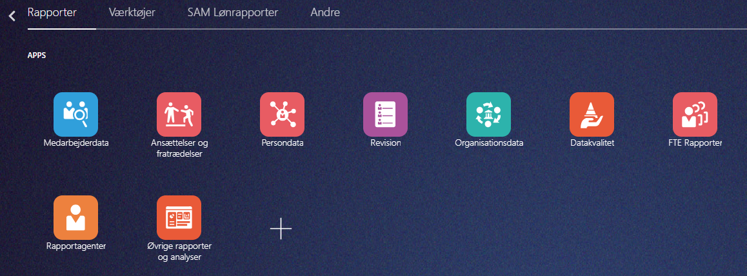
To nye ikoner under Rapporter

Slide 23
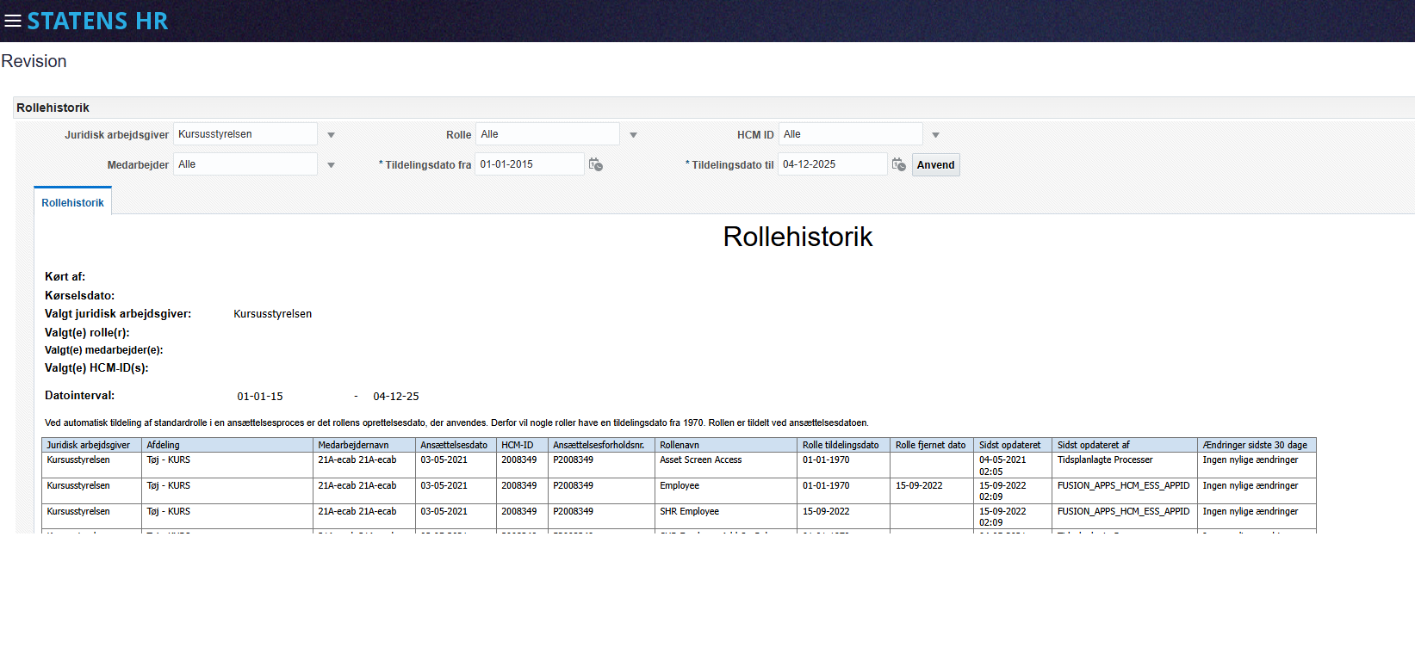
Ny rapport Rollehistorik under ikonet Revision (til LA)

Slide 24
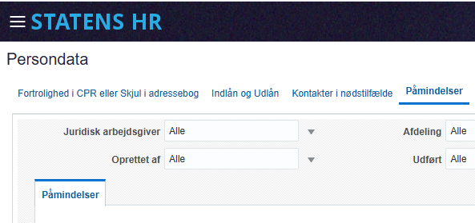
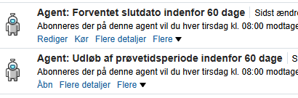
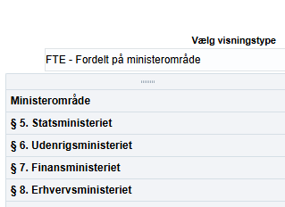
Øvrige ændringer
Ny rapport Påmindelser
Placeret under Persondata
FTE Rapporter
Paragrafnummer tilføjet til ministerområdet
Prompts tilføjet til visualiseringerne
Rapportagenter
To agenter tilgængelige p.t.
Notes:
F.eks. tekst og tabel/graf/billede(r)

